Slide 1

モノクロ生態計測画像からの血管抽出アルゴリズムの検討 Blood vessel detection in grayscale forearm images
16-C34
Muroran Institute
of Technology
室蘭工業大学
機械航空創造系学科
計測システム工学研究室
13022144 クェユーヤン

Slide 2
目次
背景
目的
使用機器
安全装置
3次元画像計測
まとめ
後期の活動予定
Notes:
目次は次のようになっています。

Slide 3
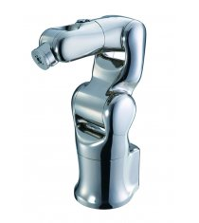
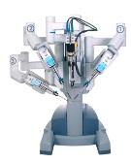
背景1
医師不足・医療施設の偏在化が社会的な問題
十分な医療を受けられない患者が増加
近年，医療を支援するロボットが利用
デンソーウェーブ社
医薬・医療用のVS-S2シリーズ
インテュイティヴ・サージカル社
手術支援用ロボット da Vinci

Slide 4
背景2
当研究室で生体に対する計測を実施
血流計測では対象の固定が必要
・完全に固定→血流が阻害される
・緩く固定 →測定領域がずれる
目的1
計測装置をロボットアームに搭載して
自動的に測定部位に移動させるシステムの構築

Slide 5
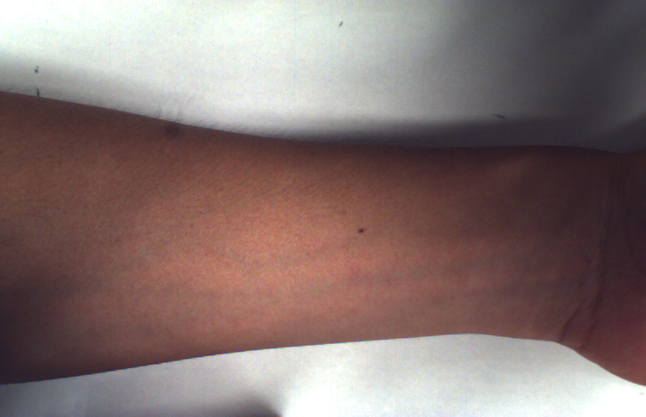
カラー画像から血管抽出の検討
機械学習→血管の位置データが必要
肉眼のみで位置推定が困難

Slide 6
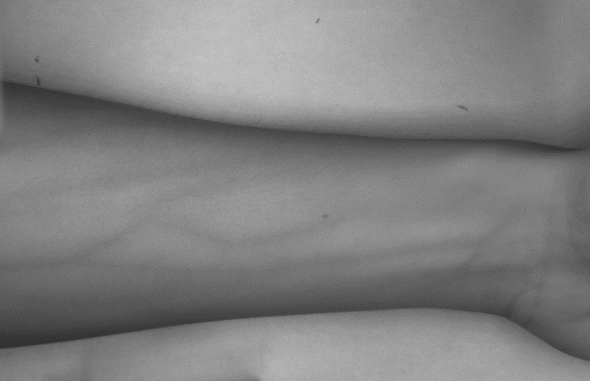
カラー画像から血管抽出の検討２
赤外光を利用→血管が濃い線に
血管を抽出し、機械学習用のデータとして活用

Slide 7
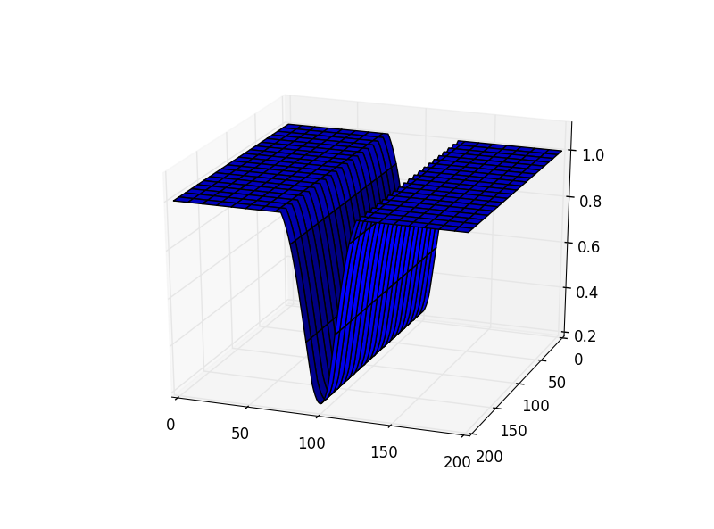
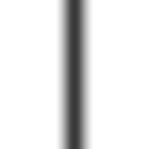
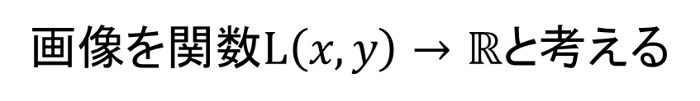
谷の検出
画像を関数$L\left(x,y\right)→ℝ$と考える
線のところは谷になる

Slide 8

谷の検出２
各点に各主方向に一致した
座標系(p,q)で谷の頂点の
特徴
q
$$\left\{\begin{aligned}&L_{q}(x,y)=0 \\ &L_{qq}(x,y)≥0 \\ &\left|\left.L_{qq}(x,y\right)\right|≥\left|\left.L_{pp}(x,y\right)\right|\end{aligned}\right.$$
p

Slide 9
スケール空間
広さが異なる谷が存在
スケールt
ガウスフィルタの分散に相当
tが大きければ大きいほど画像が強くぼかされる

Slide 10
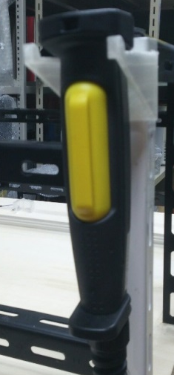
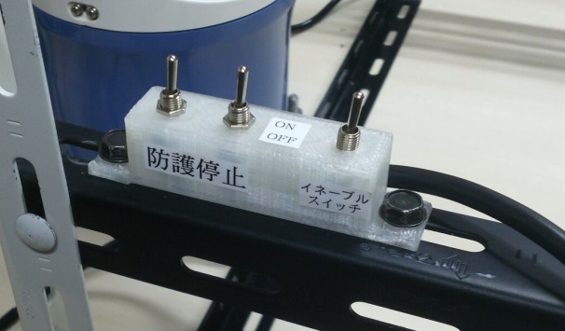
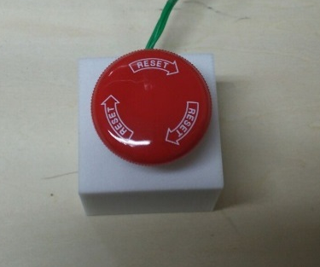
使用機器4～安全装置～
○非常停止ボタン
・非常時にロボットアームを停止させるボタン
○防護停止
・ロボットアームの誤作動を防ぐ
○イネーブルスイッチ
・被験者が握るスイッチ
・3ポジションタイプで2段階目のみロボットアームが動作
非常停止ボタン
防護停止とイネーブルスイッチの切り替え
イネーブルスイッチ

Slide 11
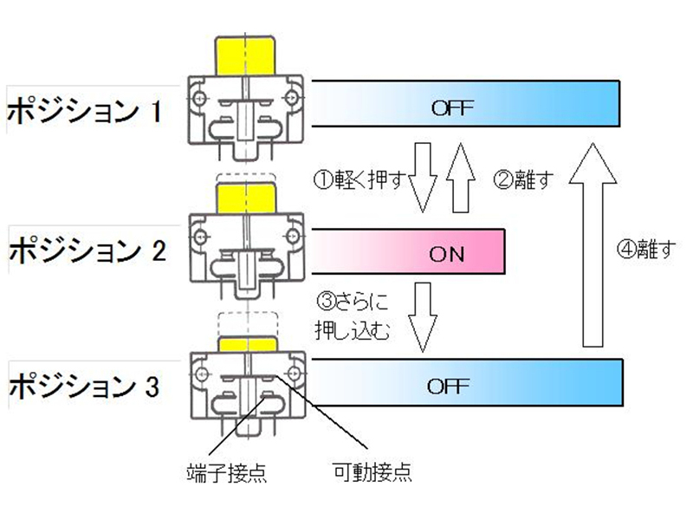
使用機器5～イネーブルスイッチ～
ポジション1
ポジション2
ポジション3
画像引用元；IDEC Japan URL http://jp.idec.com/ja/technology/safety/guide/safety07.html

Slide 12
3次元画像計測1～計測手法～
受動型計測
能動型計測
○レンズ焦点法
○ステレオ法
○光レーザー法
○アクティブステレオ法
○照度差ステレオ法

Slide 13
3次元画像計測2～計測手法～
 | 計測手法 | 搭載条件
受動型計測 | レンズ焦点法 | 大型の装置が必要
 | ステレオ法 | カメラが2つ必要
能動型計測 | 光レーザー法 | 専用のカメラが必要
 | アクティブステレオ法 | カメラと光源が１つ必要
 | 照度差ステレオ法 | 複数の光源が必要

Slide 14
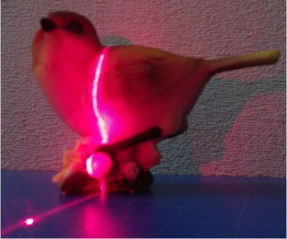
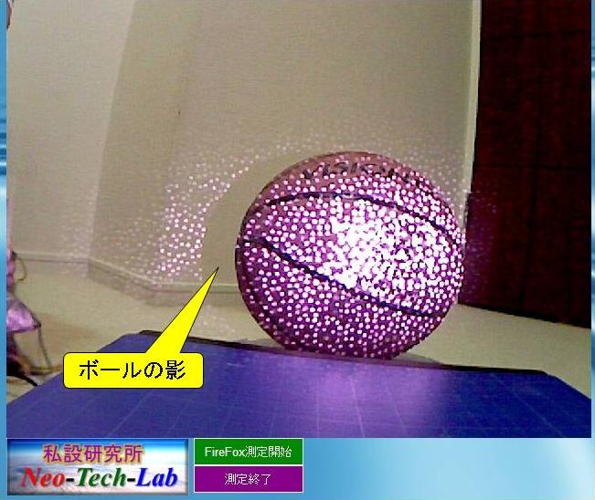
3次元画像計測3～アクティブステレオ法～
○アクティブステレオ法
・三角測量の原理で距離計測
・カメラ1台に対してパターン光を照射
・照射する光を変化させることにより正確な計測が可能
画像引用元：私設研究所Neo-Tech-Lab URL http://www.neo-tech-lab.co.uk/3DScanner/

Slide 15


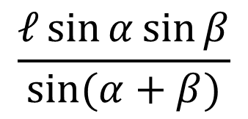
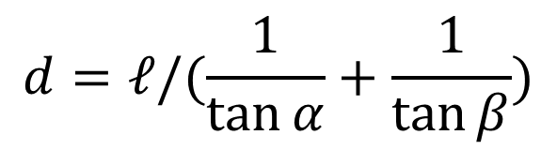
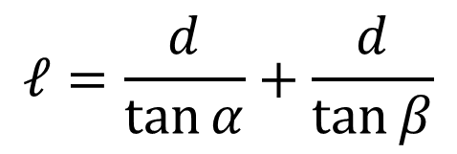

3次元画像計測4～三角測量～
三角測量原理
位置が既知の2点（A,B）と未知の1点（C）からなる
三角形において，∠Aと∠ Bが既知ならば，
辺ABと点Cの距離（d）が計算可能
$$ℓ=\frac{d}{\tan{α}}+\frac{d}{\tan{β}}$$
C
(対象位置)
$$d=ℓ/(\frac{1}{\tan{α}}+\frac{1}{\tan{β}})$$
$$d$$
α
$$β$$
$$\frac{ℓ\sin{α}\sin{β}}{\sin{(α+β)}}$$
=
A
$$ℓ$$
B
(光源)
(カメラ)

Slide 16
～後期の活動予定～
まとめ
～前期の活動内容～
○MATLABの言語習得
○３次元画像計測について学習
○安全装置の製作
○画像処理の学習
○アクティブステレオ法の検証
○計測装置の製作
Notes:
まとめです。
前期では、
・市販のロボットアームを調査
・ロボットアームの概念設計
・必要トルクの計算を実施
・サーボモータの選定
後期に向けての下準備の期間でした。

Slide 17
○搭載計測装置
レーザースペックル血流計
・非接触、非侵襲で血流を計測する装置
・レーザー光を生体組織に照射して、血管内の
赤血球により生じるスペックルパターンの時間
変化を検出し、血流量を測定
・様々な箇所の血流量を測定可能
本研究ではロボットアームを用いるため計測対象を前腕部とする

Slide 18
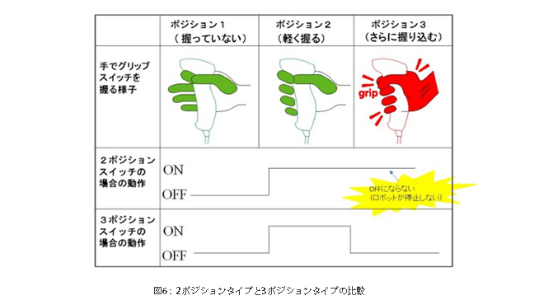
安全装置～イネーブルスイッチ～

Slide 19
○受動型計測
対象となる物体に対して，計測の補助となる特定の光や電波等を照射することなく行う計測
○能動型計測
三次元計測をするために光，電波，音波など を対象の物体に照射し，その情報を利用して行う計測

Slide 20
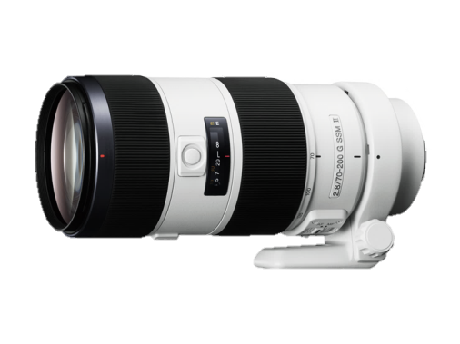
3次元画像計測～計測手法2/5～
受動型計測
・レンズ焦点法
ズームレンズを用いて，フォーカス時の
レンズの移動距離に基づき距離を算出する方法
・ステレオ法
三角測量の原理を用いて複数のカメラの画面から
距離計測する方法
両眼視・多眼視・カメラ移動型などがある
SONYデジタル一眼カメラ
α用レンズ

Slide 21

対象物
右カメラ
左カメラ
b
c
a

Slide 22
3次元画像計測～計測手法～
能動型計測
・光レーダー法
対象物に光を照射，反射光が測定される時間を計測
距離測定する方法（TOF法）
投光
物体
受光
距離に応じた時間
画像引用元；私設研究所Neo-Tech-Lab
URL http://www.neo-tech-lab.co.uk/3DScanner/

Slide 23
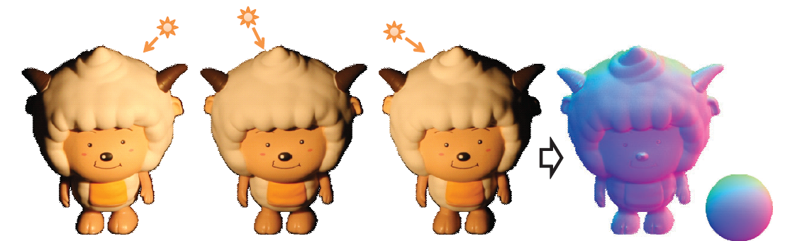
3次元画像計測～計測手法～
能動型計測
・照度差ステレオ法
対象物に対して3つ以上の光源を使用
各光源を用いた画像より
物体表面における各点の法線マップを取得
法線マップより距離測定する方法
カメラ
照明1
法線
照明2
照明3
物体
引用：IPSJ SIG Technical Report
Vol.2011-CVIM-177 No.29 2011/5/20

Slide 24
3次元画像計測～エピポーラ幾何～
エピポーラ幾何
ステレオ画像処理システムの基本的な幾何
投影光の距離における移動を推定
光源と投影中心，カメラビュー上の点が対応していると，
三角測量より投影光の位置が決定
光線
X
X1
X2
エピポーラ線
X3
X4
カメラビュー
投影中心
光源

Slide 25
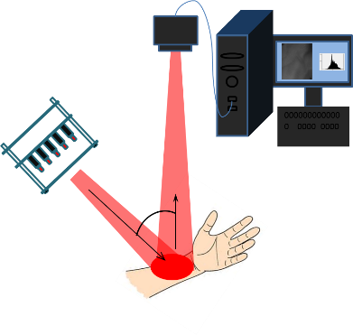
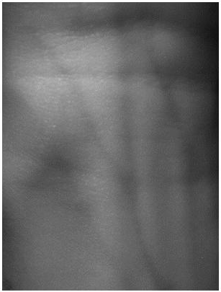
画像処理～試行～
計測位置の決定
モノクロCCDカメラを用いた過去の実験画像から
血管の位置推定を試みた
モノクロCCDカメラ
LED
PC
PC
45°
実験装置
880nmで撮影した画像

